Slide 1
Pemilihan Bibit Rumput Laut

Slide 2
Pemilihan bibit merupakan hal utama yang harus dilakukan
dari bibit rumput laut yang baik dapat dihasilkan pertumbuhan rumput laut yang baik
Ciri Bibit rumput laut yang baik mempunyai warna kuning kemerahan serta memiliki banyak cabang dan ujungnya runcing

Slide 3
Kebun Bibit Rumput Laut
Penanaman rumput laut yang ditujukan untuk menghasilkan stok bibit
Lama budidaya rumput laut dalam kebun bibit berkisar 20-25 hari.
Pada usia ini bibit rumput laut dalam kondisi prima pada fase vegetatif untuk tumbuh

Slide 4
Ciri Bibit Berkwalitas
Warna Thallus cerah semakin ke ujung semakin nerwarna muda
Tekstur Bibit padat dan masih segar
Bebas dari penyakit seperti ice ice dan masih dalam kondisi utuh
Tidak dihinggapi parasit seperti lumut atau alga lainnya
Tidak terdapat bercak ataupun pigmen yang hilang baik akibat sengatan matahari
Thallus rimbun seamkin keujung semakin runcing tidak tumpul

Slide 5
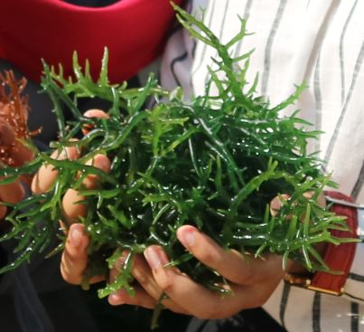
Bibit varietas warna hijau Yang baik

Slide 6
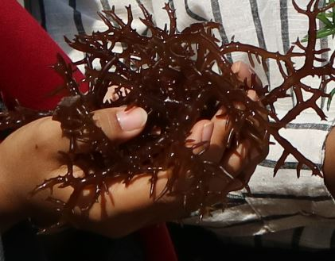
Bibit Varietas Coklat yang baik

Slide 7
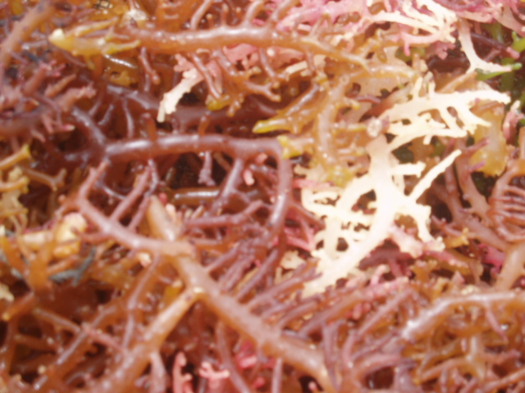
Contoh bibit rumput laut yang jelek

